Slide 1
ESTUDO METÓDICO
O EVANGELHO SEGUNDO O ESPIRITISMO
CAPÍTULO XXVIII
COLETÂNEAS DE
PRECES ESPÍRITAS
PREÂMBULO

Slide 2
PALAVRAS DOS ESPÍRITOS SOBRE A PRECE
UM BOM PENSAMENTO
VALE MAIS DO QUE
GRANDE NÚMERO DE PALAVRAS COM AS QUAIS NADA TENHA O CORAÇÃO.
ORE SEGUNDO SUAS CONVICÇÕES E DA MANEIRA QUE MAIS O TOQUE.
A FORMA NADA VALE, O PENSAMENTO É TUDO.

Slide 3
COMENTÁRIO DE KARDEC
O OBJETIVO DA PRECE CONSISTE EM ELEVAR NOSSA ALMA A DEUS.
A DIVERSIDADE DAS FÓRMULAS NENHUMA DIFERENÇA FAZ, PORQUANTO DEUS AS
ACEITA TODAS QUANDO SINCERAS.
OS ESPÍRITOS JAMAIS PRESCREVERAM QUALQUER FÓRMULA ABSOLUTA DE PRECE.

Slide 4
COLETÂNEAS DE PRECES ESPÍRITAS
OBJETIVOS:
CHAMAR A ATENÇÃO SOBRE OS PRINCÍPIOS DA DOUTRINA ESPÍRITA.
AUXILIAR OS QUE SENTEM EMBARAÇO PARA EXTERNAR
SUAS IDEIAS.
FIXAR AS IDEIAS.
COMPLEMENTAR OS PRINCÍPIOS DA MORAL EVANGÉLICA, RELATIVOS AOS DEVERES PARA COM DEUS E O PRÓXIMO.

Slide 5
A COLETÂNEA DE PRECES
REPRESENTA:
UMA ESCOLHA FEITA ENTRE MUITAS PRECES
QUE OS ESPÍRITOS DITARAM, POUCO
IMPORTANDO A FORMA, SE O PENSAMENTO
É ESSENCIALMENTE O MESMO:

Slide 6
A COLETÂNEA DE PRECES
ELEVAR NOSSA ALMA A DEUS!

Slide 7
A FORMATAÇÃO DA COLETÂNEA
AS PRECES ESTÃO DIVIDIDAS EM
5 CATEGORIAS:
3. PELOS VIVOS
5. PELOS ENFERMOS E OBSIDIADOS
4. PELOS MORTOS
1. GERAIS
2. POR AQUELE MESMO QUE ORA

Slide 8
DESTAQUE!
PROPÓSITO:
PREFÁCIO:
CHAMAR A ATENÇÃO SOBRE O OBJETO DE CADA PRECE, TORNANDO-O MAIS COMPREENSÍVEL.
INSTRUÇÃO PRELIMINAR QUE PRECEDE
CADA PRECE.
EXPOSIÇÃO DE MOTIVOS.

Slide 9
O ESPIRITISMO
RECONHECE COMO BOAS AS PRECES DE
TODOS OS CULTOS, QUANDO DITAS DE
CORAÇÃO E NÃO DE LÁBIOS SOMENTE.

Slide 10
DEUS
SEGUNDO O ESPIRITISMO:

Slide 11
DEUS
QUEM CONDENA AS PRECES QUE NÃO
ESTEJAM NO SEU FORMULÁRIO, PROVARÁ
QUE DESCONHECE A GRANDEZA DE DEUS.
É EXTREMAMENTE GRANDIOSO PARA REPELIR
UMA SÚPLICA PORQUE É FEITA DE UM
MODO E NÃO DE OUTRO.
CRER QUE DEUS SE ATENHA A UMA
FÓRMULA É EMPRESTAR-LHE A PEQUENEZ
E AS PAIXÕES DA HUMANIDADE.

Slide 12
CONDIÇÃO ESSENCIAL À PRECE
SEGUNDO SÃO PAULO
SEJA INTELIGÍVEL, A FIM DE QUE NOS
POSSA FALAR AO ESPÍRITO.

Slide 13
QUALIDADES
DA
PRECE
SEM FRASEOLOGIA INÚTIL
SER CLARA
SIMPLES
CONCISA
CADA PALAVRA:
DEVE TER ALCANCE PRÓPRIO.
PÔR EM VIBRAÇÃO UMA FIBRA DA ALMA.
DESPERTAR UMA IDEIA.
FAZER REFLETIR.

Slide 14
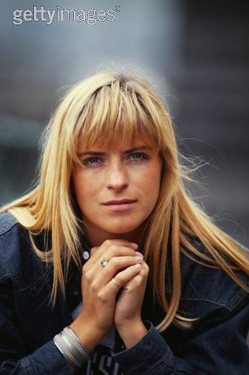
NA MAIORIA
DAS
PRECES
OBSERVA-SE APENAS UM ATO MAQUINAL, PURAMENTE EXTERIOR, AO QUAL A ALMA SE CONSERVA INDIFERENTE.

Slide 15
REFLEXÕES
IDEALIZAR UM OBJETIVO PARA CONTEÚDO.
COMENTAR A IDEIA DE COMPREENSÃO MAIS DIFÍCIL.
EXPOR A IDEIA QUE LHE CAUSOU MAIOR IMPACTO.
PROPOR APLICAÇÕES PRÁTICAS DO TEMA ESTUDADO.

